Slide 1
Projeto Biblioteca com Django
Desenvolvimento completo do sistema com Django, Bootstrap e Railway

Slide 2
Objetivo do Projeto
• Gerenciar livros e empréstimos
• Controlar reservas dos usuários
• Criar dashboard com informações da biblioteca
• Desenvolver um sistema web completo
• Controle de usuário por hierarquia (Acesso só para ADMIN)

Slide 3
Tecnologias Utilizadas
• Python → Linguagem principal utilizada no backend
• Django → Framework responsável pela lógica do sistema
• Bootstrap → Framework utilizado para estilização e responsividade
• HTML/CSS → Estrutura e personalização das páginas
• SQLite → Banco de dados utilizado localmente
• Postgres → Banco de dados utilizado no Railway
• Railway → Plataforma utilizada para deploy do sistema

Slide 4
Instalações Necessárias
• Instalação do Python
• Instalação do Django
• Criação do ambiente virtual (venv)
• Instalação do Bootstrap via CDN (usado diretamente pela internet sem baixar)
• Instalação do Gunicorn para deploy

Slide 5
Criação do Projeto
• Criação do projeto Django
• Criação do app principal 'core'
• Configuração das rotas
• Desenvolvimento das páginas HTML
• Configuração do sistema de templates

Slide 6
Estrutura do Projeto
O projeto foi organizado utilizando:
• Pasta templates para páginas HTML
• Pasta static para CSS e imagens
• Arquivos views.py para lógica
• models.py para modelos do banco
• urls.py para rotas do sistema

Slide 7
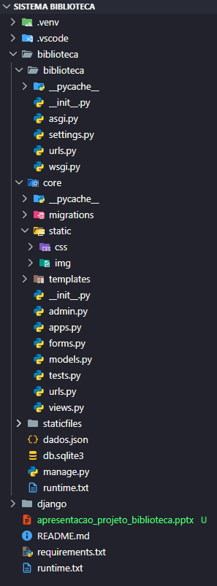
Estrutura do Projeto (Visual)

Slide 8
Funcionalidades Implementadas
• Cadastro de livros
• Reserva de livros
• Controle de empréstimos
• Dashboard com estatísticas
• Tema escuro persistente
• Controle de usuários

Slide 9
Frontend do Sistema
• Sidebar (menu lateral personalizada)
• Tema escuro/claro
• Tabelas organizadas com Bootstrap
• Botões estilizados
• Layout responsivo

Slide 10
Deploy no Railway
• Integração do projeto com GitHub
• Configuração do ambiente Railway
• Configuração dos arquivos estáticos
• Criação de banco de dados no Railway
• Publicação do sistema online

Slide 11
Erros Encontrados
• Problemas com arquivos estáticos no deploy
• Tema escuro não permanecia entre páginas
• Ordem da tabela alterava ao reservar livros
• Dificuldades na configuração inicial do Railway

Slide 12
Soluções Aplicadas
• Centralização do CSS em arquivo único
• Uso do localStorage para salvar o tema
• Ordenação fixa utilizando order_by('id')
• Ajustes na configuração do Railway e static files

Slide 13
Resultado Final
• Sistema totalmente funcional
• Interface moderna e organizada
• Deploy online realizado com sucesso
• Aplicação prática de desenvolvimento web completo

Slide 14
Conclusão
O projeto permitiu aplicar conhecimentos de backend, frontend, banco de dados e deploy, desenvolvendo uma aplicação web completa utilizando Django.

Slide 15
Obrigado!
Projeto Biblioteca - Django + Railway

